Slide 1
Базовые логические операции и схемы

Slide 2
Высказывание – это любое утверждение, относительно которого можно сказать, истинно оно или ложно.
Приведем примеры высказываний:
Число 14 делится на 2 и 7.
Париж – столица Испании.
Хабаровск стоит на Амуре.
3 < 1.
Высказывания «Число 14 делится на 2 и 7» и «Хабаровск стоит на Амуре» истинны, а высказывания «Париж – столица Испании» и «3 < 1» ложны.

Slide 3
По своей сути высказывания фактически являются двоичными объекта-ми, и потому истинному значению высказывания ставят в соответствие 1 (Истина, True), а ложному – 0 (Ложь, False). В дальнейшем будем обозначать высказывания буквами латинского алфавита.
Например, запись А = 1 означает, что высказывание А истинно.

Slide 4
Высказывания могут быть простыми и сложными. Простые высказывания соответствуют логическим переменным, которые принимают значение 0 или 1. Сложные высказывания являются аналогом логических функций и могут образовываться путем объединения переменных с помощью логических операций.
Любая логическая функция может быть задана с помощью таблицы истинности, в левой части которой записываются возможные наборы переменных (аргументов), а в правой – соответствующие им значения функции. Это возможно по той причине, что все сочетания логических аргументов лег-ко перечислить.

Slide 5
Из вышеприведенных высказываний второе и третье являются простыми, а первое высказывание, образованное из простых высказываний «Число 14 делится на 2» и «Число 14 делится на 7», является сложным высказыванием.

Slide 6
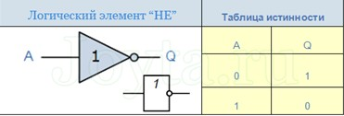
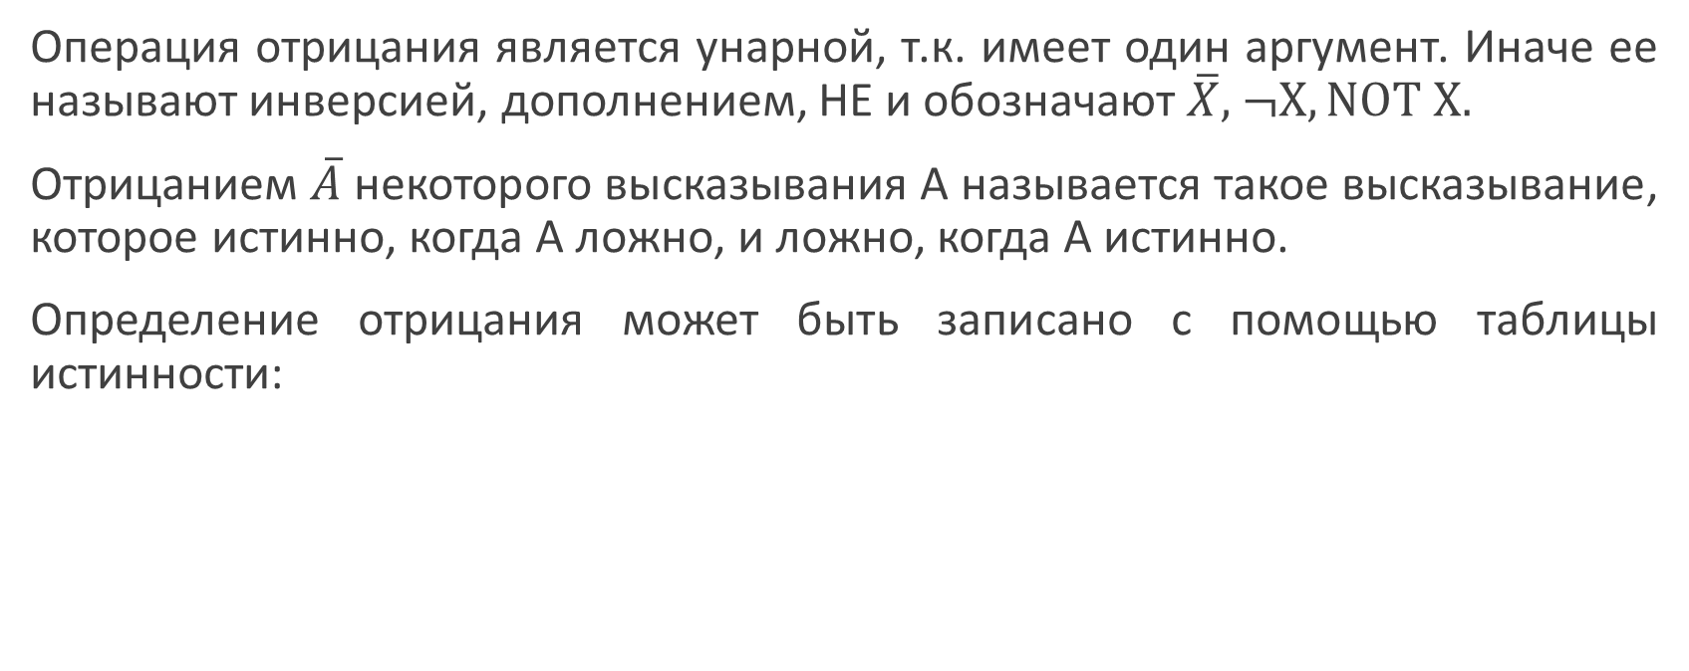
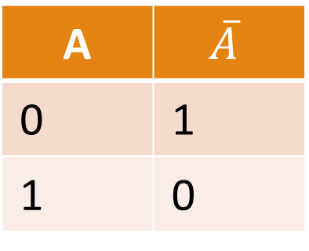
Отрицание
Операция отрицания является унарной, т.к. имеет один аргумент. Иначе ее называют инверсией, дополнением, НЕ и обозначают $\overline{X},$ $¬X, NOT X.$
Отрицанием $\overline{A}$ некоторого высказывания А называется такое высказывание, которое истинно, когда А ложно, и ложно, когда А истинно.
Определение отрицания может быть записано с помощью таблицы истинности:
A | $$\overline{A}$$
0 | 1
1 | 0

Slide 7
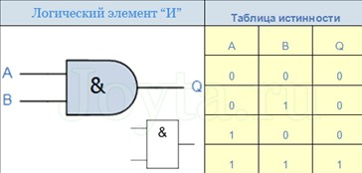
Логическое умножение
Операцию логического умножения еще называют конъюнкцией, логическим И. Для обозначения данной операции используют символы Λ, &, точку, которую можно опускать, AND.
Высказывание А & В истинно тогда и только тогда, когда оба высказывания А и В истинны.
A | B | A Λ B
0 | 0 | 0
0 | 1 | 0
1 | 0 | 0
1 | 1 | 1

Slide 8
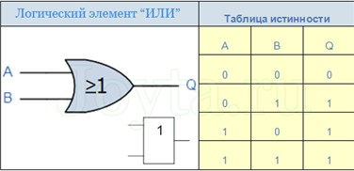
Логическое сложение
Операцию логического сложения иначе называют дизъюнкцией, логическим ИЛИ. Для обозначения логического сложения используют символы v, +, OR.
Высказывание А v В ложно тогда и только тогда, когда оба высказывания А и В ложны.
A | B | A v B
0 | 0 | 0
0 | 1 | 1
1 | 0 | 1
1 | 1 | 1

Slide 9
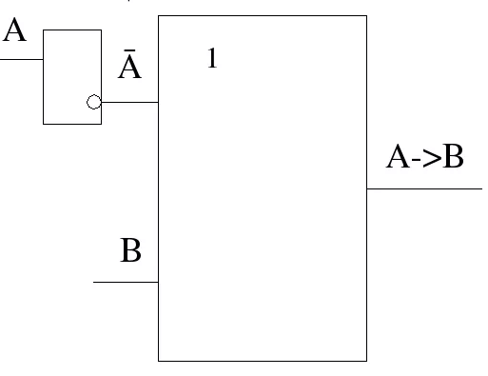
Логическое следование
Операцию логического следования иначе называют импликацией и для обозначения используют символ →.
Импликацией A → B называется высказывание, которое ложно тогда и только тогда, когда A истинно и B ложно.
Определение импликации может быть записано в виде таблицы истинности:
A | B | A → B
0 | 0 | 1
0 | 1 | 1
1 | 0 | 0
1 | 1 | 1

Slide 10
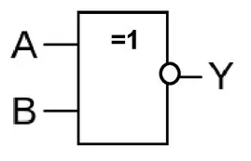
Логическое тождество
Операцию логического тождества иначе называют эквиваленцией, эквивалентностью и для обозначения используют символы =, ↔, ~.
Таким образом, эквиваленцией двух высказываний A и B называется такое высказывание, которое истинно тогда и только тогда, когда оба эти высказывания А и В истинны или оба ложны.
Определение эквиваленции может быть записано в виде таблицы истинности:
A | B | A ↔ B
0 | 0 | 1
0 | 1 | 0
1 | 0 | 0
1 | 1 | 1

Slide 11
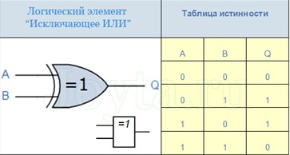
Операция исключающее ИЛИ
Операция исключающее ИЛИ (неравнозначность, сложение по модулю два) обозначается символом ⊕ и отличается от логического ИЛИ только при A=1 и B=1.
Таким образом, неравнозначностью двух высказываний A и B называют такое высказывание, которое истинно тогда и только тогда, когда одно их этих высказываний истинно, а другое ложно.
Определение данной операции может быть записано в виде таблицы истинности:
Операция исключающее ИЛИ фактически сравнивает на совпадение два двоичных разряда.
A | B | A ⊕ B
0 | 0 | 0
0 | 1 | 1
1 | 0 | 1
1 | 1 | 0

Slide 12
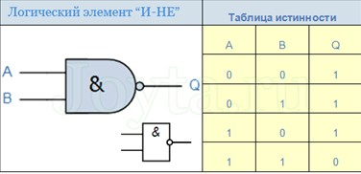
Элемент «И-НЕ»
На выходе Q элемента «И-НЕ» будет лог.1 если на обоих входах одновременно отсутствует сигнал лог.1

Slide 13
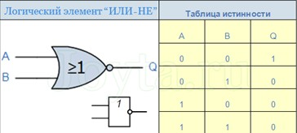
Элемент «ИЛИ-НЕ»
Только если на оба входа логического элемента «ИЛИ-НЕ» подать лог.0 мы получим на его выходе Q сигнал соответствующий лог.1

Slide 14
Логические операции инверсии, дизъюнкции, конъюнкции образуют полную систему логических операций, из которых можно построить сколь угодно сложное логическое выражение.

Slide 15
Порядок выполнения логических операций в сложном логическом выражении
1. Инверсия.
2. Конъюнкция.
3. Дизъюнкция.
4. Импликация.
5. Эквивалентность.
Для изменения указанного порядка выполнения логических операций используются скобки.

Slide 16
Законы логики
Законы логики записываются в виде формул, которые позволяют производить эквивалентные преобразования логических выражений.

Slide 17
Закон тождества
Всякое высказывание тождественно самому себе:
Х = Х.

Slide 18
Закон идемпотентности
Закон означает отсутствие показателей степени:
Х V Х = Х,
Х & Х = Х.

Slide 19
Закон исключения констант
Для логического сложения Х V 1 = 1, Х V 0 = Х.
Для логического умножения Х & 1 = Х, Х& 0=0.

Slide 20
Закон поглощения
Для логического сложения Х V (Х & Y) = X.
Для логического умножения X & (X V Y) = X

Slide 21
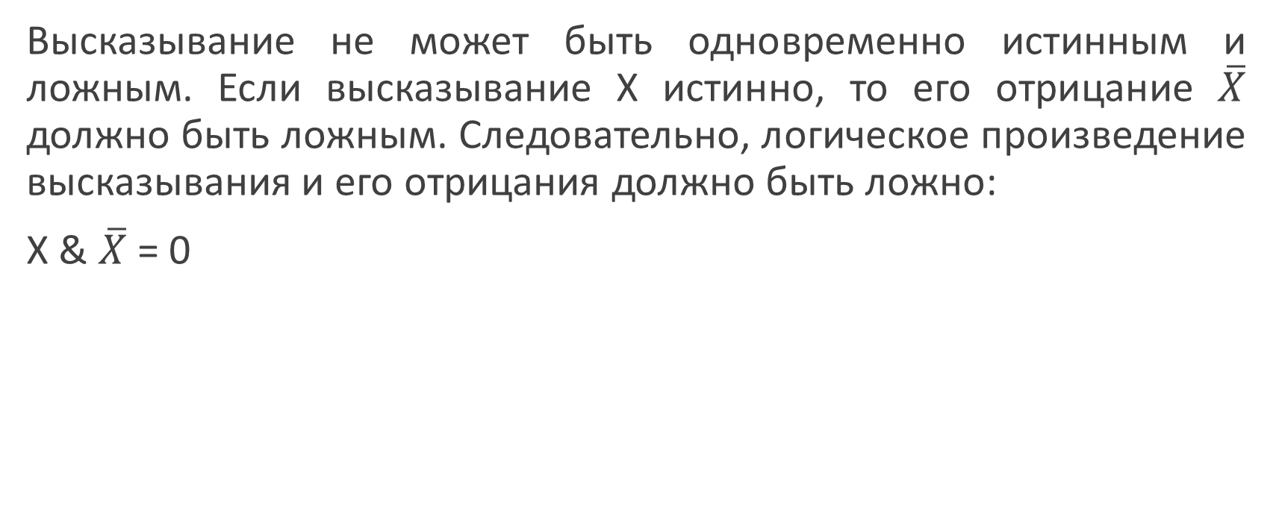
Закон противоречия
Высказывание не может быть одновременно истинным и ложным. Если высказывание X истинно, то его отрицание $\overline{X}$ должно быть ложным. Следовательно, логическое произведение высказывания и его отрицания должно быть ложно:
X & $\overline{X}$ = 0

Slide 22
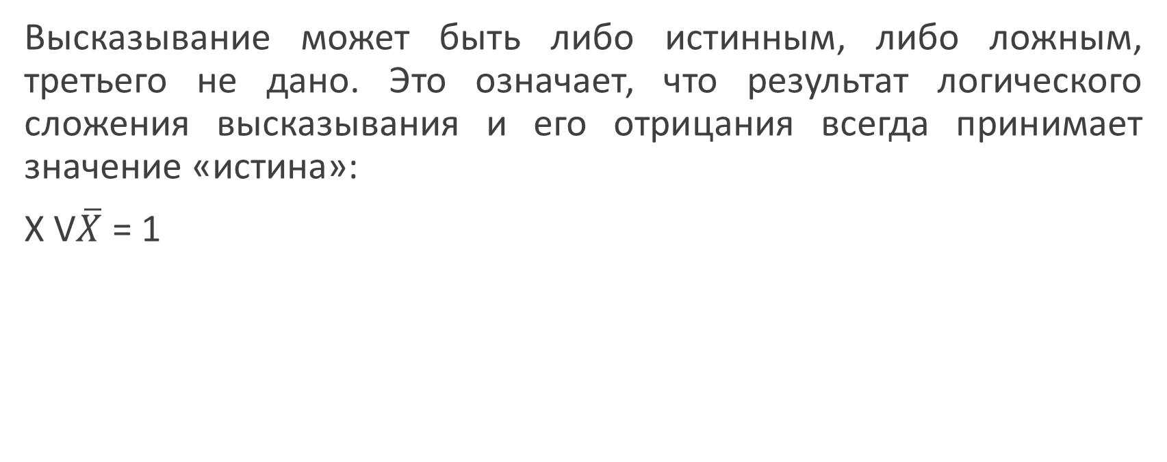
Закон исключенного третьего
Высказывание может быть либо истинным, либо ложным, третьего не дано. Это означает, что результат логического сложения высказывания и его отрицания всегда принимает значение «истина»:
X V$\overline{X}$ = 1

Slide 23

Закон двойного отрицания
Если дважды отрицать некоторое высказывание, то в результате мы получим исходное высказывание:
$\overset{̿}{X}=X$

Slide 24

Законы общей инверсии (законы де Моргана)
$\overline{X∨Y}=\overline{X}∧\overline{Y}$
$\overline{X∧Y}=\overline{X}∨\overline{Y}$

Slide 25
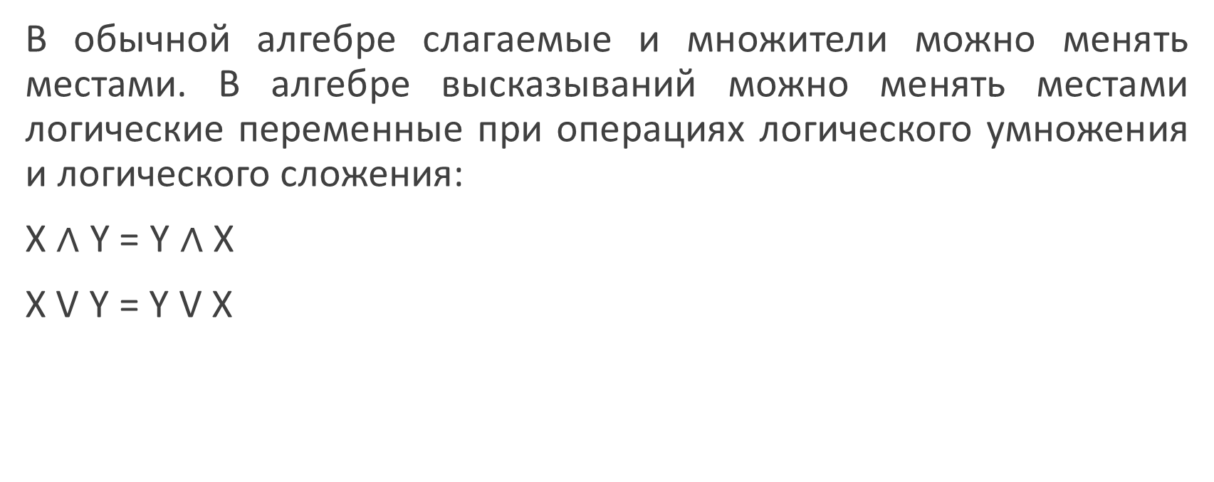
Закон переместительный (коммутативности)
В обычной алгебре слагаемые и множители можно менять местами. В алгебре высказываний можно менять местами логические переменные при операциях логического умножения и логического сложения:
X $∧$ Y = Y $∧$ X
X V Y = Y V X

Slide 26
Закон сочетательный (ассоциативности)
Если в логическом выражении используются только операция логического умножения или только операция логического сложения, то можно пренебрегать скобками или произвольно их расставлять:
(X & Y) & Z = X & (Y & Z)
(X V Y) V Z= X V (Y V Z).

Slide 27
Закон распределительный (дистрибутивности)
В отличие от обычной алгебры, где за скобки можно выносить только общие множители, в алгебре высказываний можно выносить за скобки как общие множители, так и общие слагаемые.
Дистрибутивность умножения относительно сложения:
(X & Y) V (X & Z) = X&(Y V Z).
Дистрибутивность сложения относительно умножения:
(X V Y) & (X V Z) = X V (Y & Z)

Slide 28
Логические элементы
При всей сложности устройства электронных блоков современных компьютеров, выполняемые ими действия, осуществляются комбинацией относительно небольшого числа типовых логических узлов. Перечислим основные из них:
Регистры.
Триггеры.
Сумматоры.
Мультиплексор, демультиплексор.
Шифратор, дешифратор.
Компаратор.

Slide 29
Из этих узлов строятся интегральные микросхемы очень высокого уровня интеграции: микропроцессоры, модули ОЗУ, контроллеры внешних устройств и т.д.
Сами указанные узлы собираются из основных базовых элементов – как простейших, так и более сложных.

Slide 30
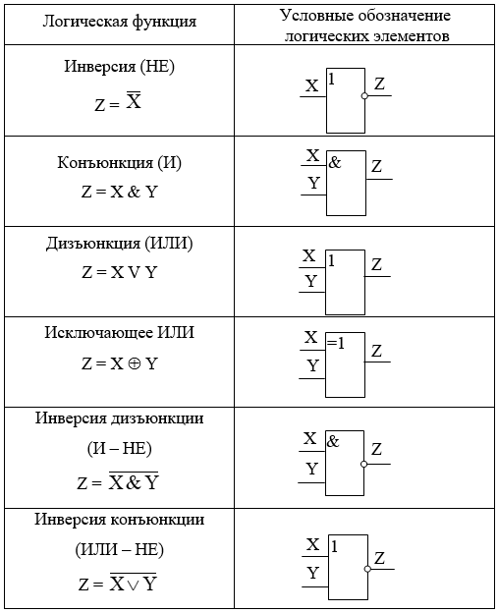

Slide 31
Триггер
Память является важной частью компьютера. Можно сказать, что она его и определяет: если вычислительное устройство не имеет памяти, то оно уже не компьютер.
Элементарной единицей компьютерной памяти является бит. Поэтому требуется устройство, способное находиться в двух состояниях, т.е. хранить единицу или ноль. Также это устройство должно уметь быстро переключаться из одного состояния в другое под внешним воздействием, что дает возможность изменять информацию. Ну и наконец, устройство должно позволять определять его состояние, т.е. предоставлять во вне информацию о своем состоянии.
Устройством, способным запоминать, хранить и позволяющим считывать информацию, является триггер. Он был изобретен в начале XX века Бонч-Бруевичем.
Разнообразие триггеров весьма велико. Наиболее простой из них так называемый RS-триггер, который собирается из двух вентилей. Обычно используют вентили ИЛИ-НЕ или И-НЕ.

Slide 32
Триггером называют устройство, имеющее два устойчивых состояния, способное под воздействием внешних сигналов переходить из одного состояния в другое. Свое состояние триггер может сохранять сколь угодно долго. Поэтому он может использоваться в качестве элемента памяти ёмкостью 1 бит.

Slide 33
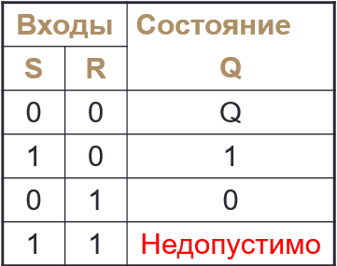
S(1)
1
0
Триггер имеет
два входа:
S (set –установка) и
R (reset – сброс) и
два выхода
Q (прямой) и
НЕQ (инверсный)
В обычном состоянии на входы триггера подан сигнал «0» и триггер хранит «0». Для записи «1» на вход S (set – установочный) подается сигнал «1». При последовательном рассмотрении прохождения сигнала по схеме видно, что триггер переходит в это состояние и будет устойчиво находиться в нем и после того, как сигнал на входе S исчезнет. Триггер запомнил «1», т.е. с выхода триггера Q можно считывать «1».
Чтобы сбросить информацию и подготовиться к приему новой, на вход R (сброс) подается сигнал «1», после чего триггер возвратиться к исходному «нулевому» состоянию.
ИЛИ
НЕ
1
0
0
1
ИЛИ
НЕ
Q
R

Slide 34
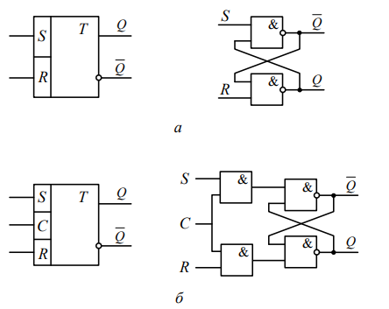
Триггеры RS-типа
Условное обозначение асинхронного (а) и синхронного (б) RS-триггеров и соответствующие им схемы, выполненные на логических элементах

Slide 35
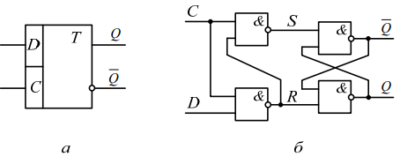
Триггеры D-типа
D-триггер на элементах И-НЕ:
а – условное обозначение;
б – схема

Slide 36
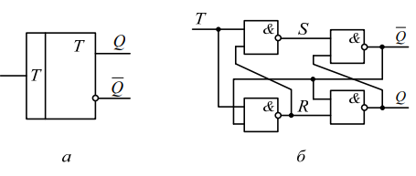
Триггеры Т-типа
Т-триггер на элементах И-НЕ:
а – условное обозначение;
б – схема

Slide 37
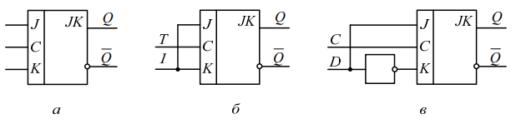
Триггеры JK-типа
Условное обозначение JK-триггера (а), схема
Т-триггера (б) и D-триггера (в) на его основе

Slide 38
Регистр
Регистрами называют устройства, предназначенные для приема, хранения и передачи информации. Последняя в регистре хранится в виде двоичного кода, каждому разряду которого соответствует свой элемент памяти (разряд регистра), выполненный на основе триггеров RS-, JK-, или D-типа.
Фактически любое цифровое устройство можно представить в виде совокупности регистров, соединённых друг с другом при помощи комбинационных цифровых устройств.
Основой построения регистров являются D-триггеры, RS-триггеры.

Slide 39
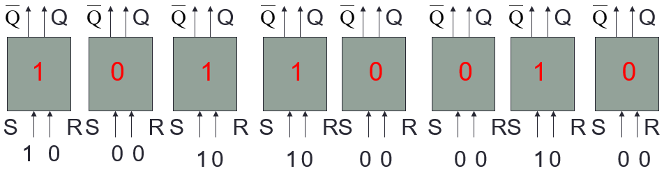
Регистр – устройство, состоящее из последовательности триггеров. Предназначен для хранения многоразрядного двоичного числового кода, которым может быть представлять и адрес, и команду, и данные
Число триггеров в регистре называется разрядностью компьютера, которая может быть равна 8, 16, 32, 64

Slide 40
Сумматор
Сумматором называется узел ЭВМ, предназначенный для арифметического сложения кодов. Сумматоры в зависимости от используемых логических схем различаются на комбинационные и накапливающие.
Комбинационный сумматор представляет собой комбинационную схему, которая формирует суммы слагаемых, подаваемых одновременно на входы схемы, и не имеет в своем составе элементов памяти.
Накапливающие сумматоры имеют память, в которой накапливают результаты суммирования.

Slide 41
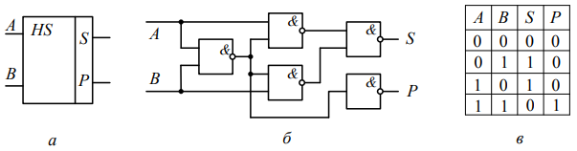
Полусумматор: а – условное обозначение; б – функциональная схема;
в – таблица истинности

Slide 42
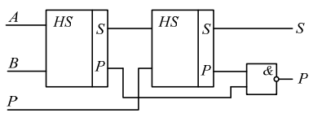
Объединение двух полусумматоров позволяет получить полный одноразрядный сумматор

Slide 43
Мультиплексор
Мультиплексор - это устройство, которое осуществляет выборку одного из нескольких входов и подключает его к своему единственному выходу, в зависимости от состояния двоичного кода. Другими словами, мультиплексор - переключатель сигналов, управляемый двоичным кодом и имеющий несколько входов и один выход. К выходу подключается тот вход, чей номер соответствует управляющему двоичному коду.
Частное определение: мультиплексор - это устройство, преобразующее параллельный код в последовательный.

Slide 44
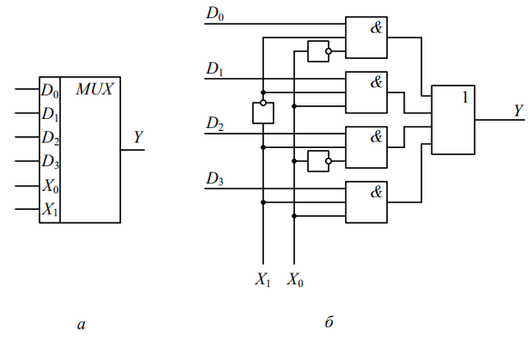
Мультиплексор с четырьмя входами:
а – условное обозначение;
б – функциональная схема

Slide 45
Демультиплексор
Демультиплексор - устройство, обратное мультиплексору. Т. е., у демультиплексора один вход и много выходов. Двоичный код определяет, какой выход будет подключен ко входу.
Другими словами, демультиплексор - это устройство, которое осуществляет выборку одного из нескольких своих выходов и подключает его к своему входу или, ещё, это переключатель сигналов, управляемый двоичным кодом и имеющий один вход и несколько выходов.
К входу подключается тот выход, чей номер соответствует состоянию двоичного кода.
Частное определение: демультиплексор - это устройство, которое преобразует последовательный код в параллельный.

Slide 46
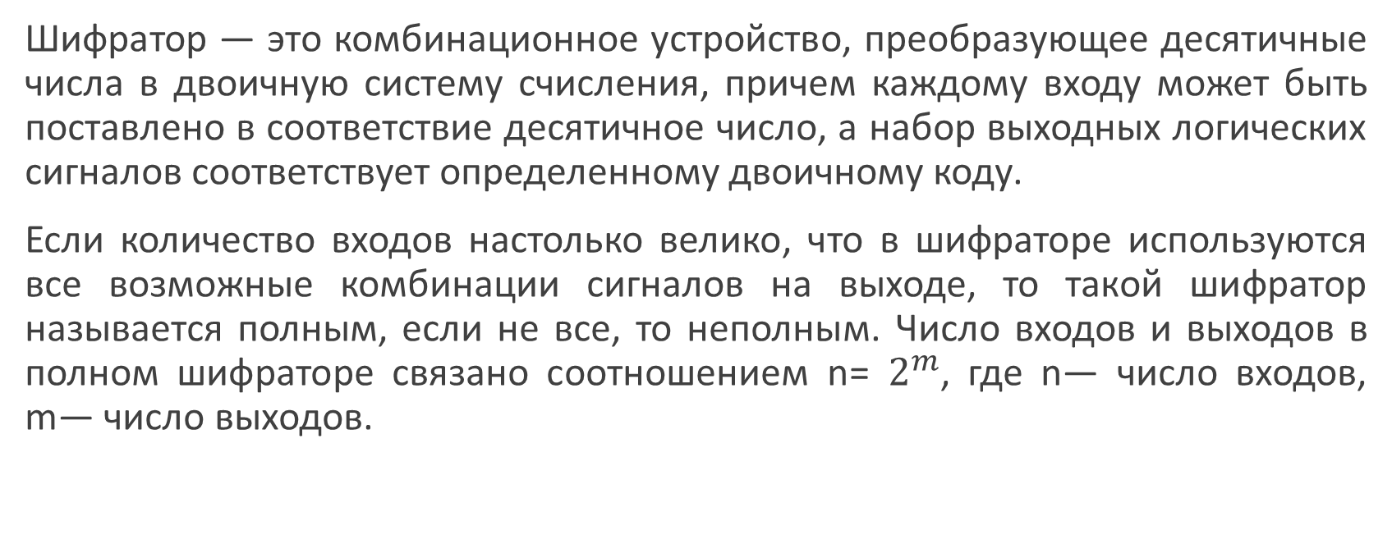
Шифратор
Шифратор — это комбинационное устройство, преобразующее десятичные числа в двоичную систему счисления, причем каждому входу может быть поставлено в соответствие десятичное число, а набор выходных логических сигналов соответствует определенному двоичному коду.
Если количество входов настолько велико, что в шифраторе используются все возможные комбинации сигналов на выходе, то такой шифратор называется полным, если не все, то неполным. Число входов и выходов в полном шифраторе связано соотношением n= $2^{m}$, где n— число входов, m— число выходов.

Slide 47
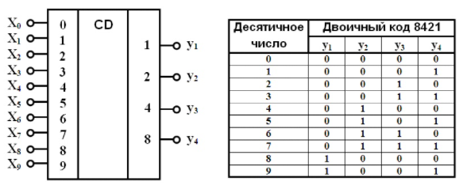
Пример построения шифратора для преобразования десятиразрядного единичного кода (десятичных чисел от 0 до 9) в двоичный код. При этом предполагается, что сигнал, соответствующий логической единице, в каждый момент времени подается только на один вход.
Условное обозначение такого шифратора и таблица соответствия кода.

Slide 48

Дешифратор
Дешифратором называется комбинационное устройство, преобразующее n-разрядный двоичный код в логический сигнал, появляющийся на том выходе, десятичный номер которого соответствует двоичному коду.
Число входов и выходов в так называемом полном дешифраторе связано соотношением m= $2^{n}$, где n- число входов, а m— число выходов.

Slide 49
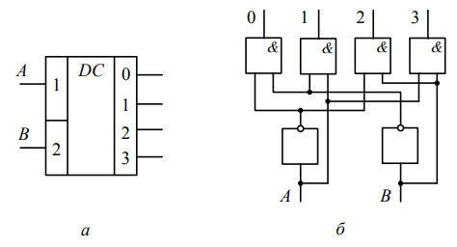
Двухразрядный дешифратор:
а – условное обозначение;
б – схема

Slide 50
Компаратор
Компаратор – это функциональный узел, имеющий два значения выходного сигнала – 0 и 1. При необходимости обработки множества сигналов от однотипных датчиков одним компаратором, используют мультиплексоры. В этом случае обработка сигналов от различных каналов на компараторе идёт последовательно во времени.

